Slide 1



Slide 2

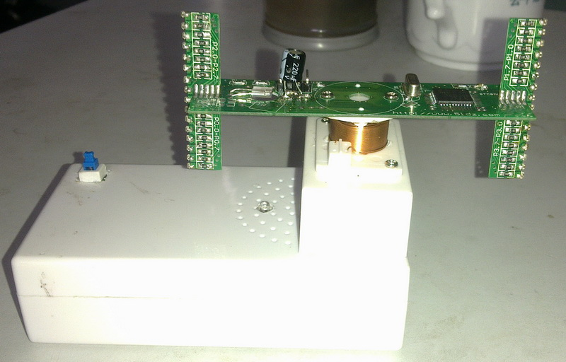

Slide 3

随着科学技术的发展， LED显示屏得到广泛的应用，但大部分的显示屏只能在平面显示，不能满足人们的需求，所以LED旋转屏的想法正好能填补这个空缺。LED旋转屏利用人的视觉暂留效应，通过高速旋转的LED灯阵列，形成一个360º环形画面，创造立体效果，不管人站在那个角度都能看到显示的内容。该应用实用性好，制作相对简单，而且能节省LED灯的使用，但因该制作要使用无线供电，因此造价相对较高，推广有一定的难度，但现在无线供电的效率越来越高，相信在不久的将来它一定能够得到推广。
本制作以单片机控制LED灯为基础，以无线供电为目的，充分利用新型能量传输方式。无线供电为该制作的亮点。

Slide 4

一、应用的原理
1、视觉暂留效应
2、无线供电
3、单片机工作原理
二、硬件部分
1、无线供电模块
2、电路原理图
3、底座PCB图
4、实物图（两部分）
三、软件部分
1、程序框图
四、应用效果
五、展望
六、结束语
七、声明

Slide 5

1、视觉暂留效应
人眼在观察景物时，光信号传入大脑神经，需经过一段短暂的时间，光的作用结束后，视觉形象并不立即消失，这种残留的视觉称“后像”，视觉的这一现象则被称为“视觉暂留”。

Slide 6
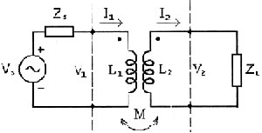
2、无线供电
无线输电技术，就是没有接点供电，利用电磁转换原理，先将电流变成磁场，然后再将磁场变成电流给电路供电。

Slide 7
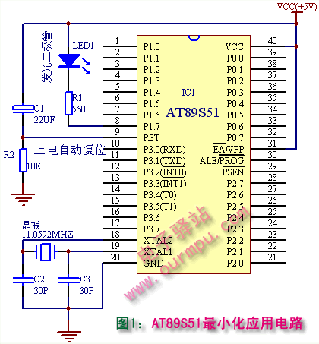
3、单片机工作原理
单片机最小系统由振荡电路组成（因旋转时不需要复位，所以没有复位模块）振荡电路包括11.0592MHZ的晶振和两个20pF的电容组成。

Slide 8
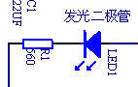
使用单片机的四组I/O口，分别接一个LED灯，每个LED灯上串联一个限流电阻，这样能保证LED灯上的电流不会过大而缩小它的寿命或者烧坏。

Slide 9
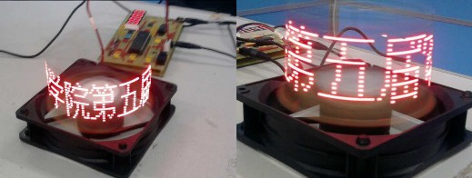
用单片机控制LED点亮和熄灭来形成文字的，这些文字一看上去，就象悬浮在空中的文字，上下左右无牵无挂，给人以美好的回忆和享受。

Slide 10
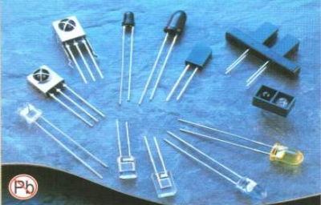
单片机控制LED灯使用红外发射，在底座上有一个红外发射管，这个红外发射管不断地向旋转的主电路板发射红外线.

Slide 11
旋转的主板上有一个红处接收管采用高灵敏的方型接收管，板上的红外接收管每转动一圈就会导通一次，让单片机知道从哪一点开始播放字符或者图象。这个接收管的一脚连在单片机的P4.3口上，只要检测这个引脚就能使单片机控制那些灯该亮，那些不该亮。

Slide 12
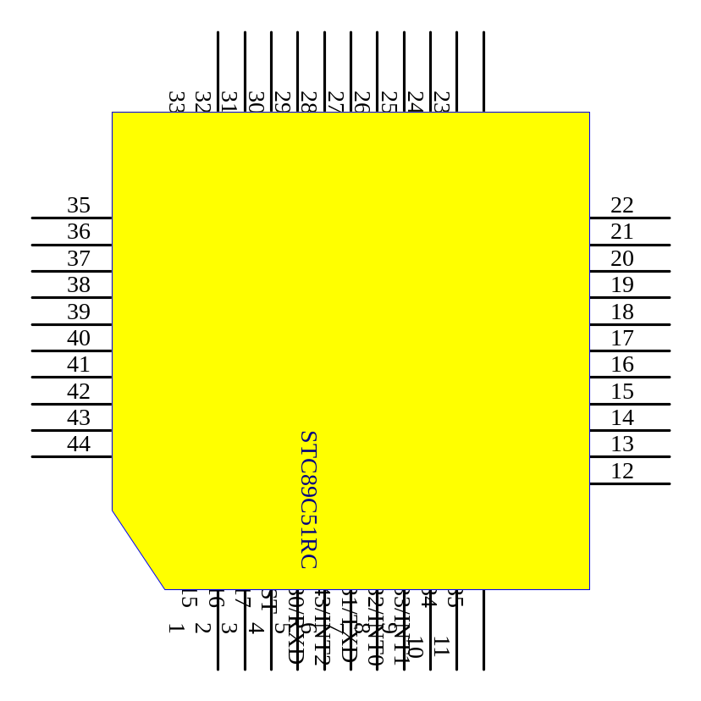
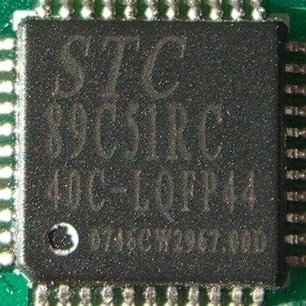

封装
实物

Slide 13

给高速供转动的主板供电有3种方法
1、用无线输电的方法，无触点，长寿命；
2、用电动机电刷的方法，简单有效；这样寿命很短 很容易磨损电路板
3、直接用电池给主板供电，电池装在主板上随主板转动，成本高，寿命短，影响转速
本制作采用简易的无线输电具有无触点寿命长，但是效率要低，成本要高

Slide 14
1、无线供电模块
使用非放射性的无线能量传输方式来驱动电器，电磁耦合变压器就是利用这个原理来传递能量。如果把变压器的两个绕组分开，就是某种意义上的无线供电。但是用电磁耦合的方式有很大的缺点，没有高磁导率的磁芯作为介质，磁力线会严重发散到空气中，导致转递效率下降，特别在两个线圈远离的时候，下降的非常厉害。所以不适合大功率，远距离的无线供电。

Slide 15
无线供电模块使用4节5号电池，总电压6v。利用互补正反馈振荡电路将直流电转化成高频交流信号，通过线圈（线圈内有铁氧体磁芯，提高效率），将交流信号输送到旋转的主电路板上，主电路板上利用5.1v的稳压二极管，将接收到的交流信号变成5.1v直流电，通过220uF的电解电容滤波，供给单片机，使单片机能正常工作（互补正反馈由三极管B772 ＰＮＰ型、9014 NPN型和阻值分别为470 Ω、 470 Ω、62KΩ功率为 1/8W的电阻，还有一只2A681的涤纶电容组成）

Slide 16
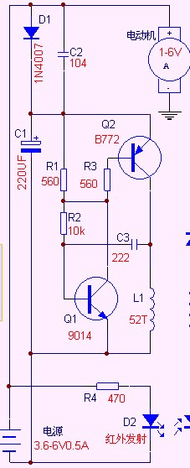
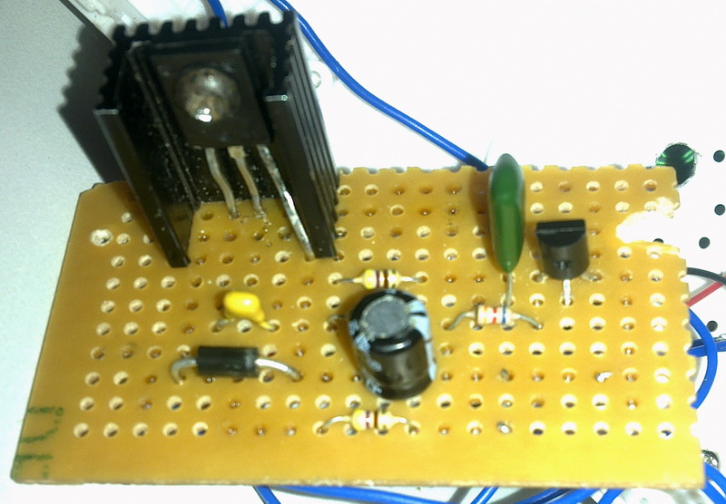

实物
供电原理图

Slide 17

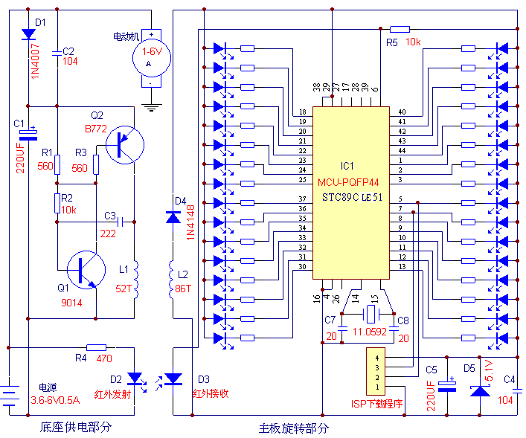
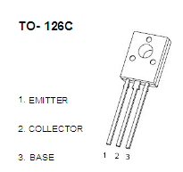

Slide 18
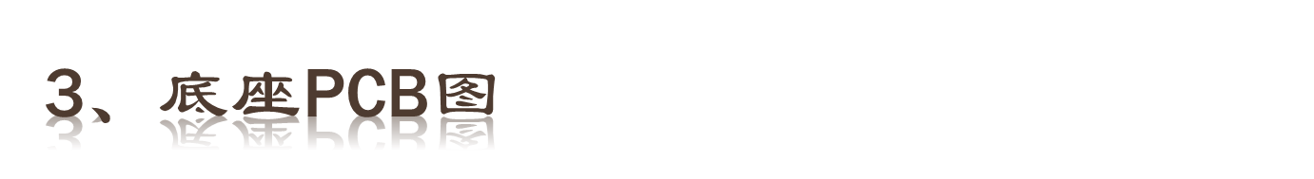
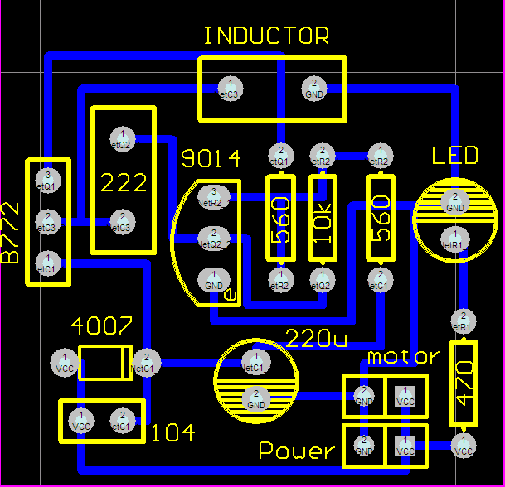

Slide 19

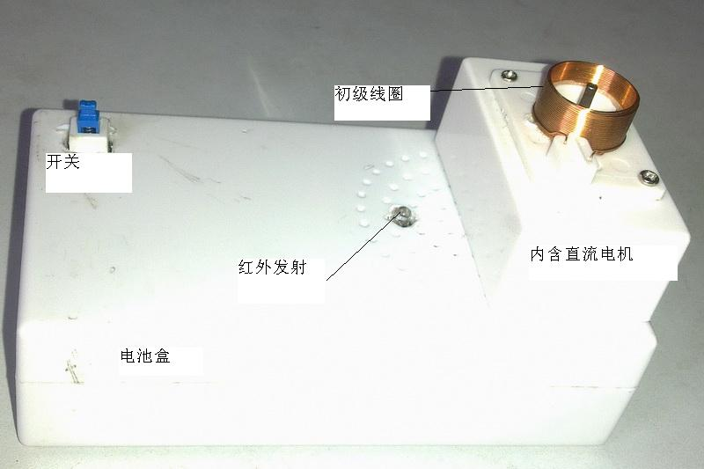

Slide 20
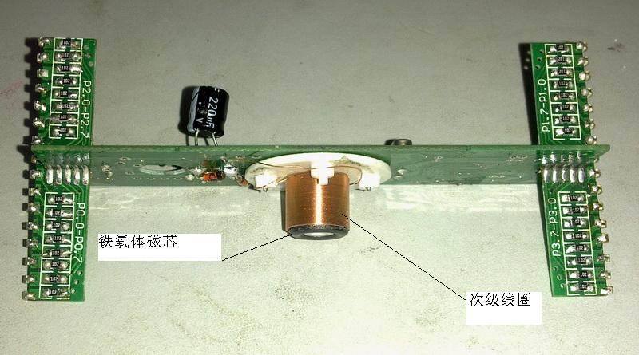

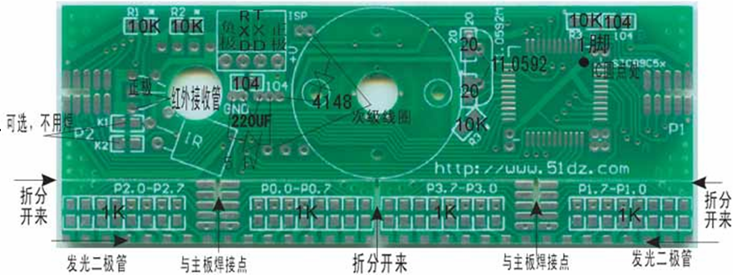

Slide 21


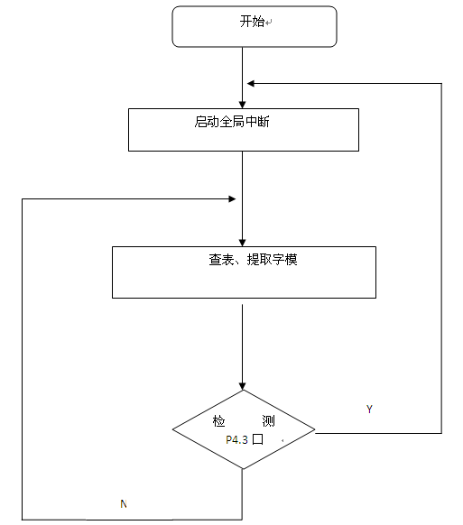
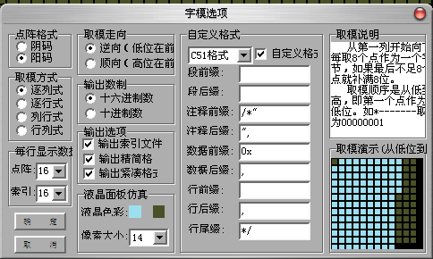
1、程序框图

Slide 22

因应用效果的图片截取的有一定的难度，在这里无法呈现，所以应用效果部分将由实物补充，在此深表抱歉。

Slide 23

1、无线供电模块的效率很低，在这一块有很大的空间。
2、直流电机不稳定，最好使用步进电机，这样能产生稳定的转速，稳定性好。
3、LED显示屏最好能做成三维立体的。
4、不能对它进行无线操控，这些都有待改进。

Slide 24

这个作品虽然简单，但完成它的过程却是曲折的，在此要感谢帮助我的老师和学长。
在制作过程中我体会到了一个小制作也要对它尽心，不能放过任何一个细节。
科技在发展，我们作为国家的未来更应该充分利用现有的新兴，在此基础上发展科学技术。

Slide 25

参考资料：百度文库

Slide 26


